Slide 1
Adversarial Example
Speaker: Jie Wang

Slide 2
Adversarial Example
1. DeepFool
2. Universal adversarial perturbations

Slide 3
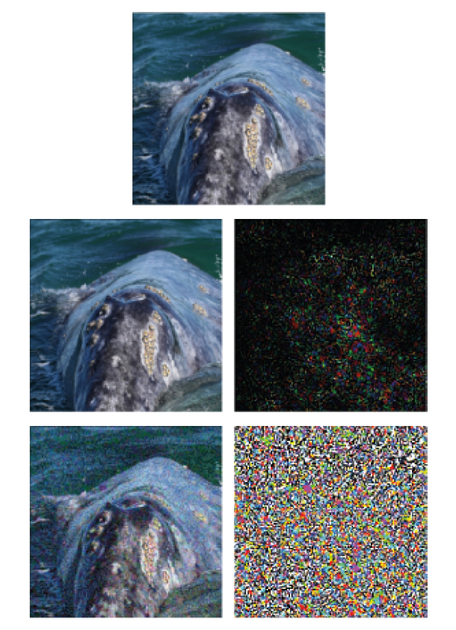

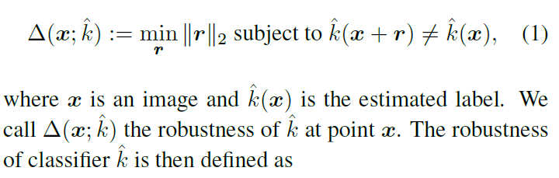
DeepFool
主要贡献：
提出了一种简单，准确的方式来计算分类器在整个数据集上的robustness

Slide 4
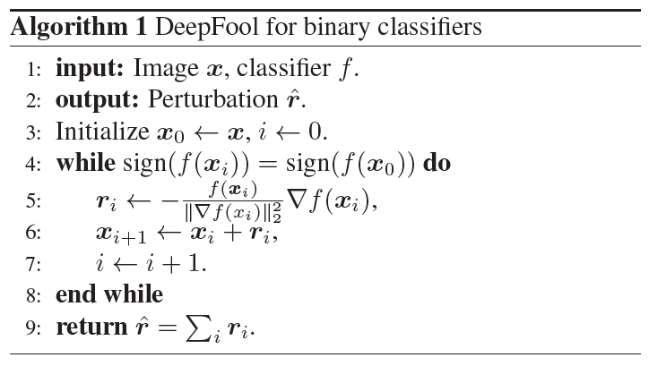
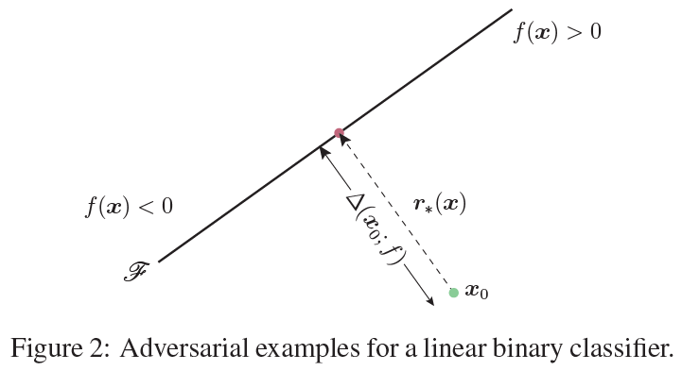
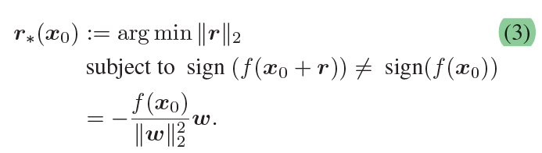

DeepFool
$$f\left(x\right)=ω^{T}x+b$$

Slide 5
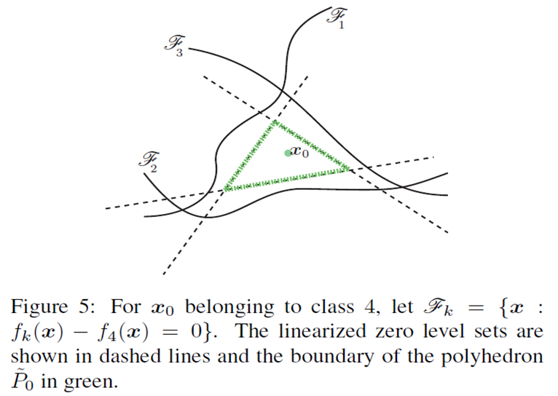
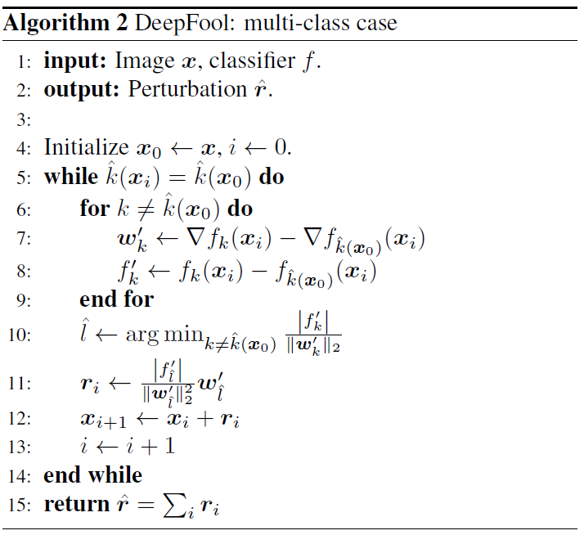
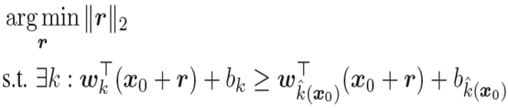
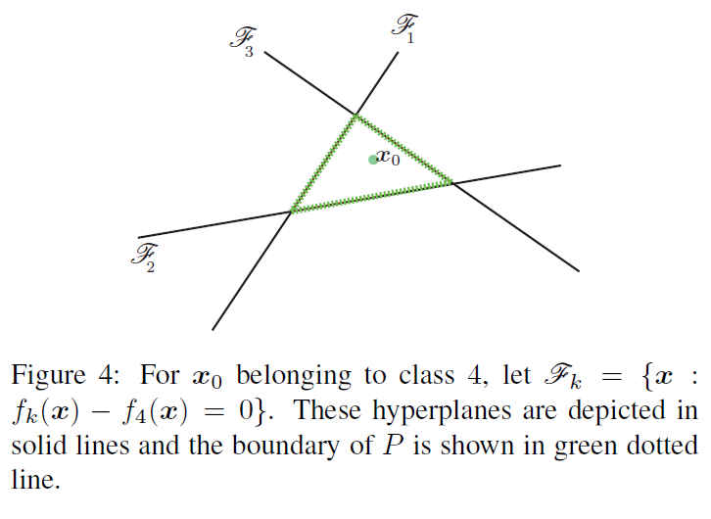
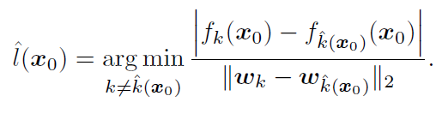
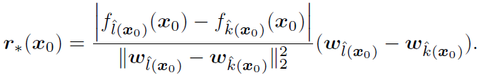
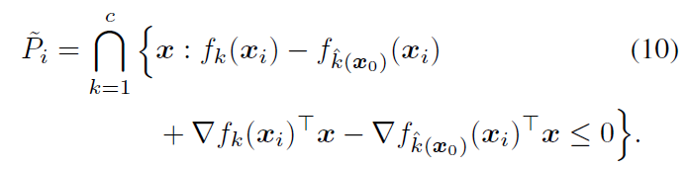
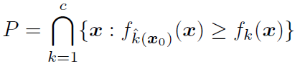
DeepFool

Slide 6
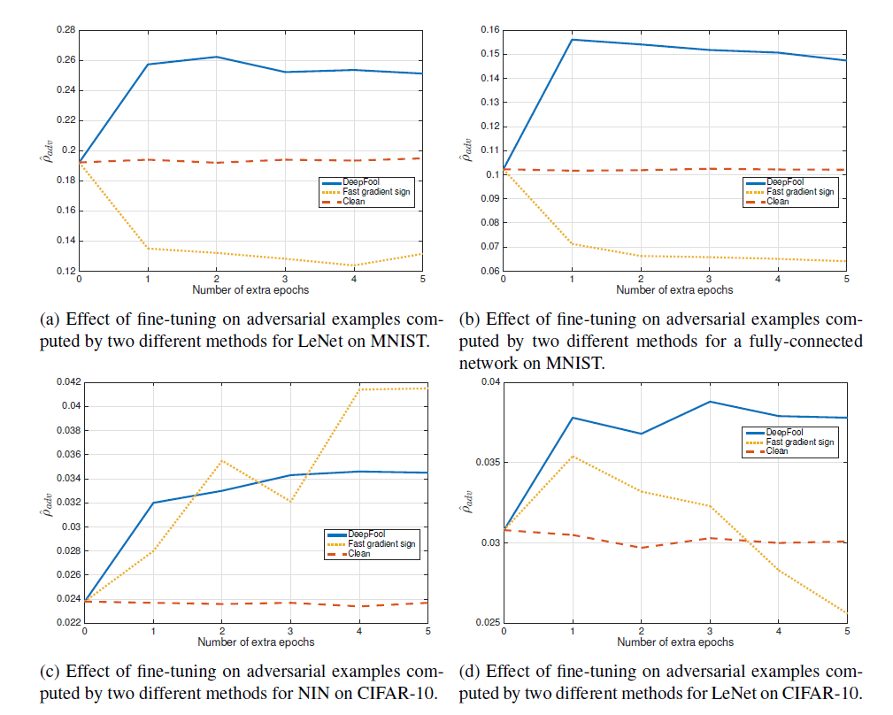
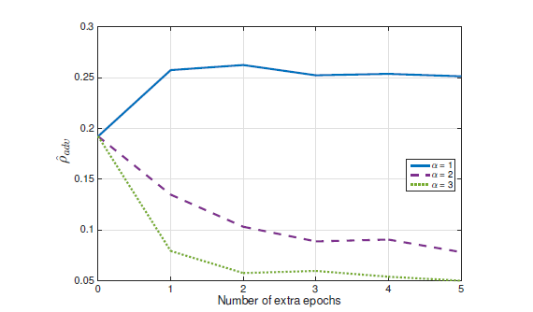
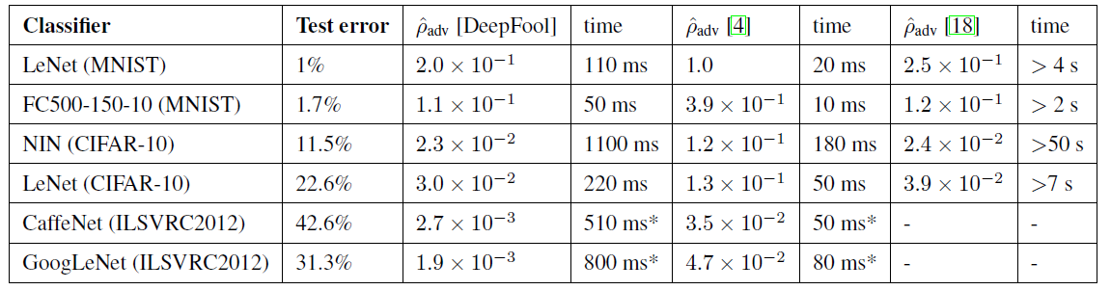
DeepFool

Slide 7
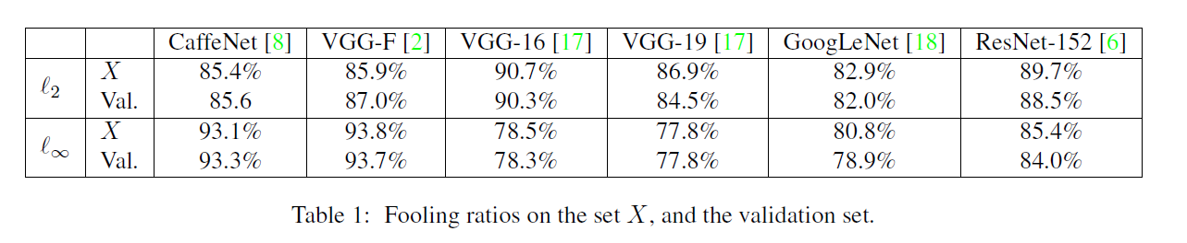
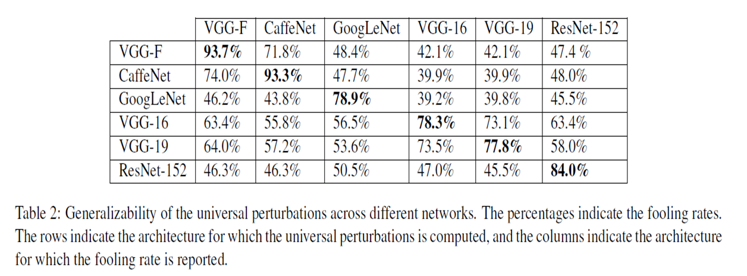
Universal adversarial perturbations

Slide 8
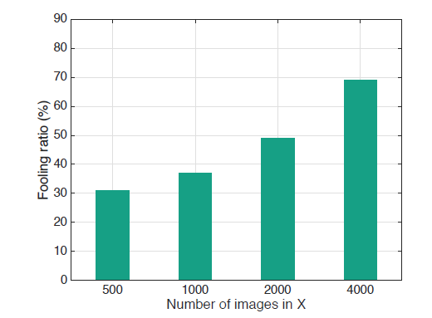
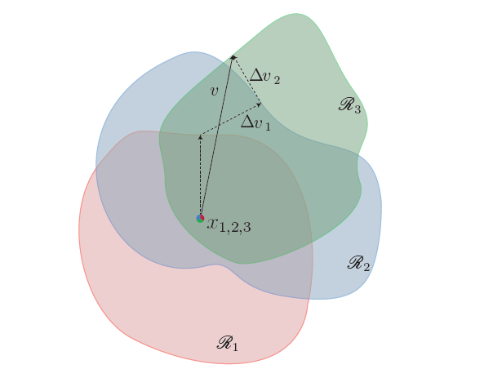
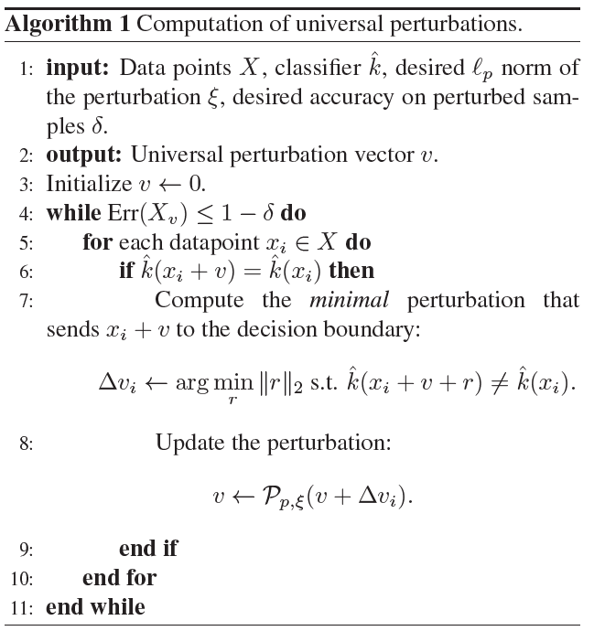
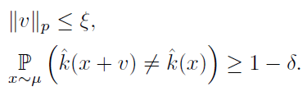
Universal adversarial perturbations
一般的对抗样本，是针对特定的网络$k$，特定的样本$x_{i}∈R^{d}$，期望找到扰动$v_{i}∈R^{d}，使得$
而本文的通用扰动是希望找到一个$v，|\left|v\right||_{p}≤ξ$，且

Slide 9
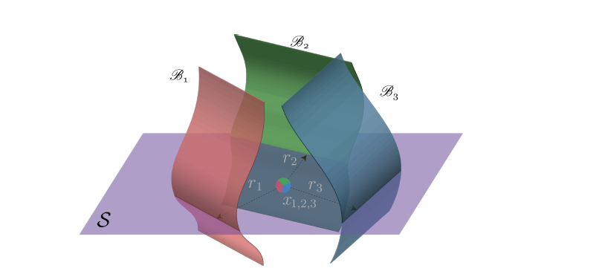
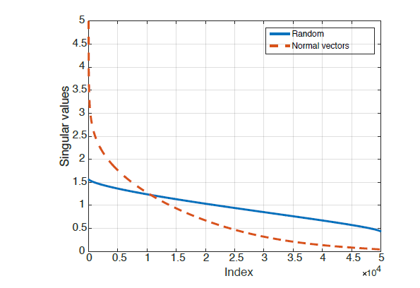

Universal adversarial perturbations

Slide 10




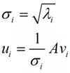
SVD（奇异值分解）
“奇异值分解是一个有着很明显的物理意义的一种方法，它可以将一个比较复杂的矩阵用更小更简单的几个子矩阵的相乘来表示，这些小矩阵描述的是矩阵的重要的特性。就像是描述一个人一样，给别人描述说这个人长得浓眉大眼，方脸，络腮胡，而且带个黑框的眼镜，这样寥寥的几个特征，就让别人脑海里面就有一个较为清楚的认识，实际上，人脸上的特征是有着无数种的，之所以能这么描述，是因为人天生就有着非常好的抽取重要特征的能力，让机器学会抽取重要的特征，SVD是一个重要的方法。”

Slide 11
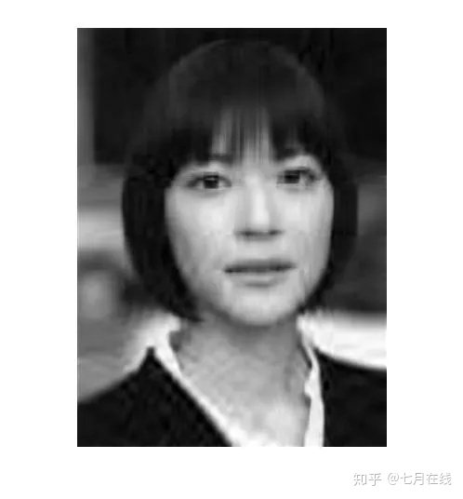


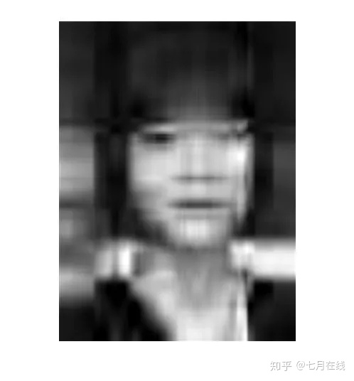





SVD（奇异值分解）

Slide 12
Questions ?

Slide 13
Thank You!

